Slide 1
Leur rôle au sein de la délégation
LES RÉFÉRENTS PARCOURS PÉNAL

Slide 2
PLAN
Le rôle du RPP
Acteur de partenariats indispensables
Partie à la relation de la famille avec l’avocat
Les formation et outils à disposition des RPP
La place du RPP dans la délégation
Quelques notions sur les institutions judiciaires
Le parcours pénal du proche

Slide 3
Présentation par :
I.
Le RÔLE DE RÉFÉRENT PARCOURS PÉNAL

Slide 4



A l’origine un constat:
22% des 60.000 détenus ont des troubles psychiques sévères
Les condamnations sont souvent plus longues que pour les autres détenus à délit égal et les peines alternatives plus rares
La reconnaissance d’irresponsabilité pénale est devenue rare
Les détenus malades subissent la surpopulation des cellules des maisons d’arrêt, les violences et pressions des codétenus
Ils connaissent des difficultés accrues de réinsertion à la sortie
Des soins improbables :
- Pas d’obligation de soin en prison
L’offre de soins psychiatriques se limite à 1000 lits environ (UHSA, UMD, USIP et SMPR).
6 mois d’attente avant la première consultation de psychologue en maison d’arrêt
30% des postes de soignants sont vacants.
Des allers-retours traumatisants dans les hôpitaux psychiatriques qui les placent en isolement

Slide 5
A l’Origine un autre constat
Confrontées au parcours pénal de leur proche, les familles se retrouvent souvent démunies :
Opacité des procédures
Rapidité des procédures
Difficultés à savoir où est le proche, si un avocat a été désigné, si la famille peut l’assister
Les accueillants de l’UNAFAM n’ayant pas de formation spécifique en la matière, n’apportent pas toutes les réponses espérées.
En réponse, l’UNAFAM a formé des référents parcours pénal (RPP) :
Un réseau de bénévoles pour soutenir les familles ayant un proche malade psychique à tous les stades de la procédure pénale.

Slide 6
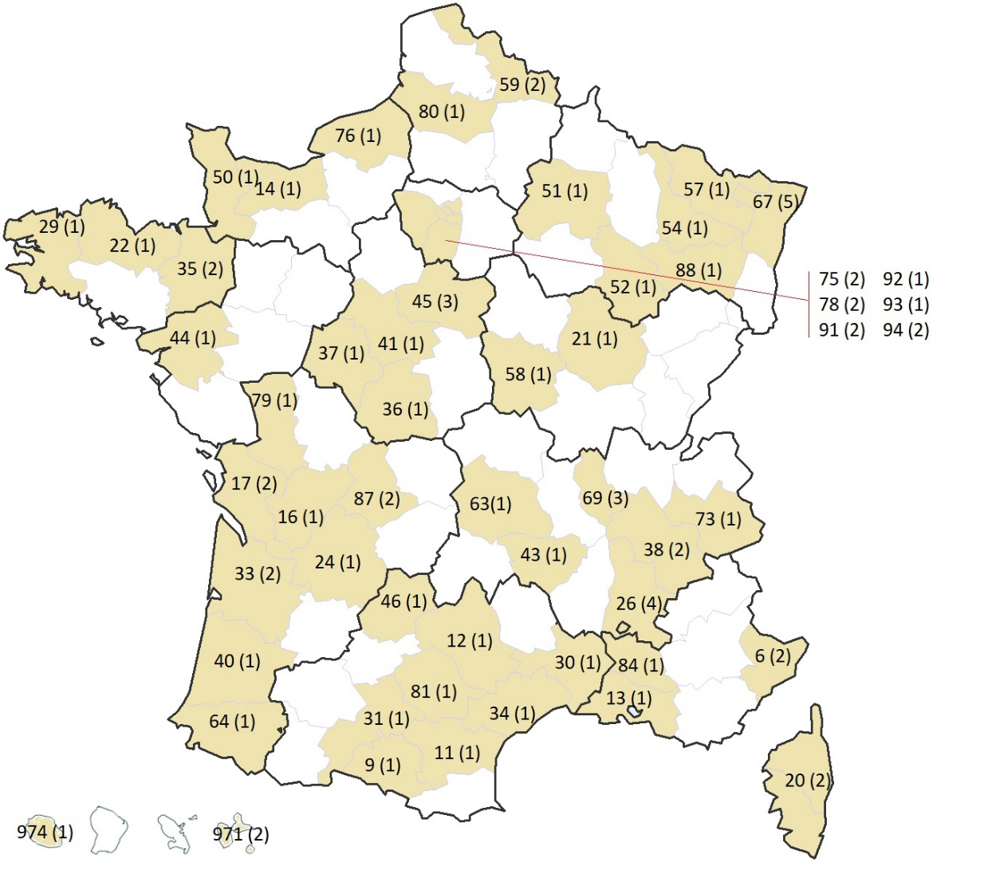
Les rEFEREnts parcours pénal
Depuis 2016, 79 bénévoles ont été formés pour accueillir des familles demandant de l’aide et construire des partenariats permettant d’y répondre.

Slide 7
LES MISSIONS DU RPP
Accueillir les familles concernées par des bénévoles spécialement formés :
Accompagner la famille et l’éclairer sur la procédure en cours
- Conseiller la famille sur la marche à suivre pour choisir un avocat
- Collaborer avec les accueillants
1
Sensibiliser, former et informer les acteurs du monde judiciaire sur les maladies
- Police, juges, avocats, administration pénitentiaire….
2
Développer des partenariats utiles :
Administration pénitentiaire
UFRAMA
A3D
3
4
Construire les connaissances permettant d’agir en faveur des personnes malades psychiques interpellées ou détenues
5
Participer au réseau des référents parcours pénal

Slide 8
II.
Acteur De partenariats indispensables avec les acteurs de la justicE PÉNALE

Slide 9

PREMIER PARTENARIAT : L’administration pénitentiaire
Des besoins ressentis par elle :
Difficulté de gestion du public malade psychique
Prévalence du suicide en prison
Augmentation des hospitalisations psychiatriques chez les personnes détenues
Manque de personnel sensibilisé aux troubles psychiques
Objectifs : favoriser les soins et des pratiques compréhensives en prison
Une convention nationale triennale récemment renouvelée et 6 conventions régionales.
Actions :
Sensibilisation des surveillants et conseillers de probation
Maintien des liens avec les familles afin d’assurer la continuité des soins
Collaboration à la réinsertion en sortie de détention

Slide 10
DEUXIEME PARTENARIAT : LES Barreaux et Assos D’AVOCATS
Objectifs : sensibiliser aux troubles psychiques une profession clé dans le processus de condamnation et les aider à plaider pour des peines alternatives assorties d’obligations de soins.
Un kit d’ «aide à la préparation de la défense d’un client manifestant des troubles psychiques » propose des jurisprudences rares sur le droit pénal, le droit des soins sans consentement, la protection des majeurs, ainsi que des connaissances sur les troubles psychiques.
Lancé réellement depuis juillet 2021 : 8000 consultations en octobre 2021, 10.000 en mars 2022.
La diffusion d’un flyer de présentation auprès de tous les Barreaux grâce au Conseil National des Barreaux a entrainé des demandes de conférences de présentation.
Un partenariat avec une association d’avocats militants permet de répondre aux demandes de familles en quête de défenseurs avertis des troubles psychiques: A3D.

Slide 11

TROISIEME PARTENARIAT : L’UFRAMA, accueils des familles de détenus
Présentes dans des « maisons d’accueil » de la plupart des 186 prisons françaises.
Peuvent diffuser les documents UNAFAM et orienter vers les RPP.

Slide 12

QUATRIEME PARTENARIAT : PRISON INSIDER
A permis, au terme de 3 ans de travail, la publication de l’étude « l’enfermement à la folie » comparant la situation dans 8 pays.
Assure au GT un secrétariat réactif chargé principalement de l’actualisation du Kit avocats.

Slide 13
Des partenariats locaux sont aussi importants
Avec les correspondants de l’Ecole Nationale de la Magistrature, chargés d’organiser des formations continues
Avec des adhérents de syndicats de magistrats « militants » : Association nationale des juges de l’application des peines, Syndicat de la Magistrature…
Dans le cadre des Comités Locaux de Santé mentale, qui permettent de rencontrer la police, les services sociaux, les bailleurs sociaux, etc.
Avec les associations de visiteurs de prison…

Slide 14
III.
Partie dans LA RELATION des familles avec les avocats

Slide 15

Répond à DES QUESTIONS RÉCURRENTES
Est-il préférable pour mon proche d’être incarcéré ou de subir des soins sans consentement ?
Le seul client de l’avocat est le prévenu. En tant que proche du prévenu, comment collaborer avec l’avocat ?
Création d’un outil pour répondre à ces questions :

Slide 16
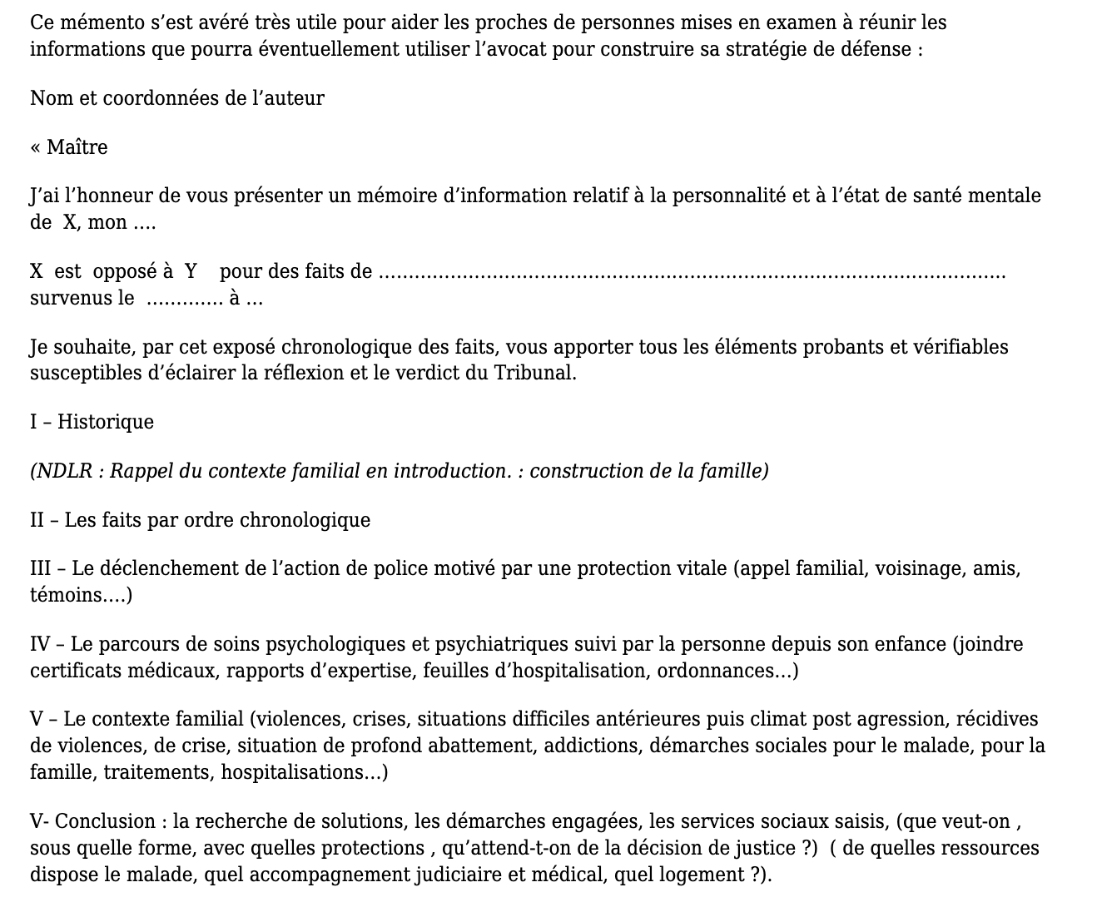
Aide la famille a FOURNIR DES INFORMATIONS A L’AVOCAT
Faire connaître à l’avocat la maladie du proche et la nécessité de soins qui en découle.
A l’appui de cette information, apporter des éléments probants
Informations chronologiques sur le parcours de soins
Certificats médicaux….

Slide 17
Aide la famille a constituer les conditions de peines alternatives
Les peines alternatives
Invite la famille à collaborer avec le CPIP
Assorties d’obligations de soins :
- Ne coupent pas le proche de contact avec l’extérieur
- Lui permettent de suivre des soins
Remarque : pour obtenir une peine alternative, il faut fournir des garanties (logement, travail, recherches sérieuses de travail, identité de thérapeutes prêts à assurer les soins).
Lui fournir toute information utile sur :
- Les besoins spécifiques
Le risque de suicide ou d’automutilation
Le convaincre de la possibilité de sorties, de peines alternatives

Slide 18
IV.
Formation et outils des RPP

Slide 19
LA FORMATION et le soutien DES RPP
  Idéalement vient après une formation d’accueillant
  Stage d’une journée visant l’acquisition des connaissances essentielles en droit pénal
  Une formation complémentaire « Normandie » est proposée pour devenir formateur aux troubles psychiques auprès du personnel pénitentiaire (différent des PSSM)
  Un séminaire d’approfondissement tous les ans
  Des référents nationaux thématiques l’aident si besoin
  L’animateur du Groupe Technique Parcours Pénal est toujours joignable
  Une cellule cas complexes (composés de magistrats et avocats et présidé par MJ Richard) peut être saisie des demandes d’intervention en justice.
  Une Lettre de liaison trimestrielle assure un lien entre les membres du réseau
  Pour exercer leurs missions au mieux : absolue nécessité de collaborer étroitement avec les accueillants et les RU des délégations

Slide 20

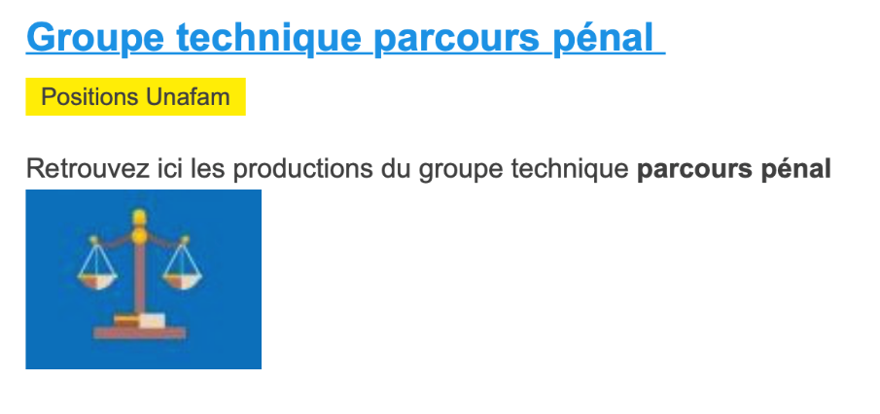
DES RESSOURCES A DISPOSITION DES RPP
Le « Kit avocat »
Les ressources disponibles sur l’extranet de l’Unafam
Le manuel du RPP
Le Guide « Comment aider un proche malade psychique confronté à la justice pénale »

Slide 21

Le guide est aussi un résumé du code de procédure pénalE
Le guide « Comment aider un proche
malade psychique confronté à la justice pénale ? »
Le mémento récapitulatif
du parcours du proche
à destination des avocats

Slide 22
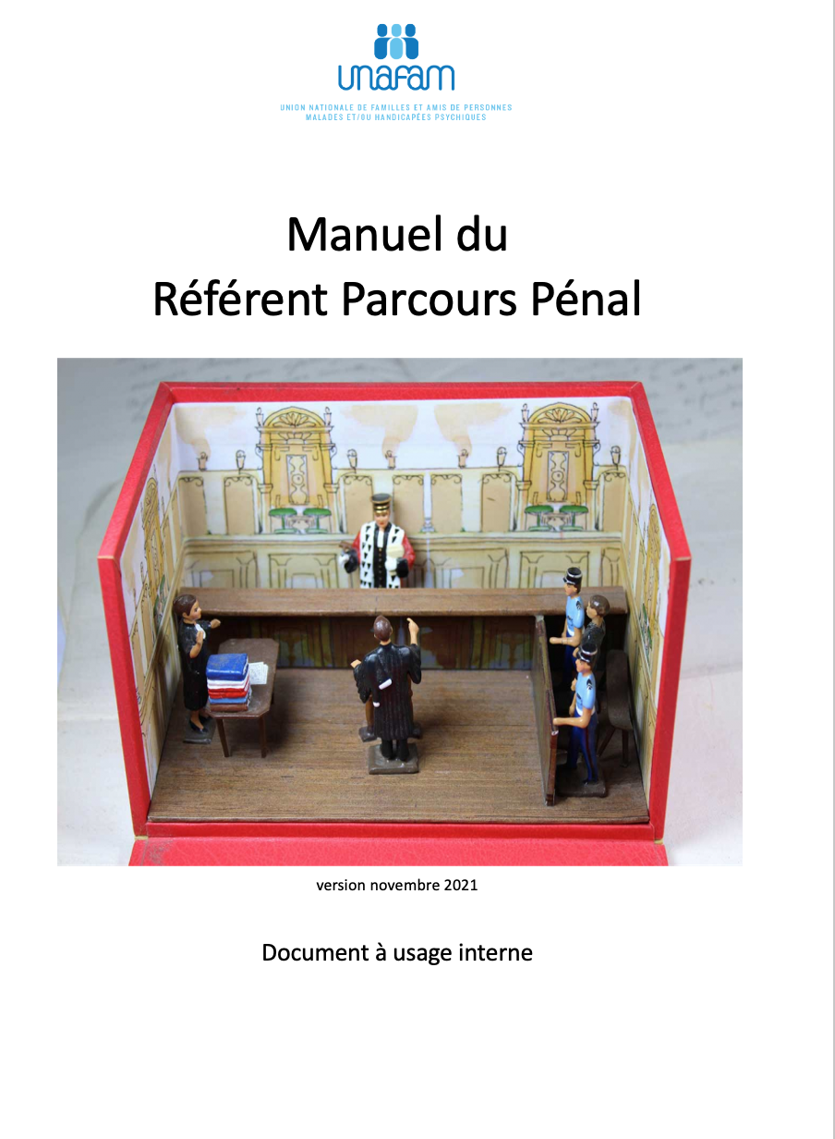
Le manuel du RPP
Un manuel intégrant toutes les informations utiles à l’exercice des missions de RPP (conseils et recommandations pour la construction de partenariats, lettres types, conventions types, annuaire des personnes ressources etc.)

Slide 23
V.
La place du rpp dans la dÉLÉGATION

Slide 24

La complémentarité des accueillants et des rpp
En première ligne : l’accueillant | Le relai technique : le RPP
L’accueillant reçoit la famille en premier lieu. Il l’écoute, la rassure, si besoin la réoriente vers le RPP. | Le RPP dispense des informations techniques et accompagne la famille tout au long du parcours pénal du proche (il peut l’aider à trouver un avocat, répondre à ses questions sur le déroulement attendu de la procédure, l’aider à remplir le mémento à destination des avocats…).
Le RPP n’est pas habilité à dispenser des conseils juridiques : c’est le rôle de l’avocat.

Slide 25
La complémentarité des représentants des usagers (RU) et des rpp
  Le représentant des usagers (de la CDU ou de la CDSP) peut s’informer des conditions de séjour à l’hôpital des détenus transférés dans les services psy fermés (dont UHSA, UMD et USIP) et des évènements indésirables qu’ils peuvent y connaître.
  Le représentant des usagers peut répondre à une demande d’information d’une famille que suit le RPP.
  Et le RPP sollicite le DD lorsqu’il a besoin d’un soutien pour des contacts institutionnels.

Slide 26
Exemples D’ACTIONS DES RPP
Accueil en présentiel : une dame dont le fils incarcéré en province souhaitait que celui-ci soit transféré en région parisienne. Le RPP lui a conseillé de demander à son avocat et à son tuteur de se rapprocher du Juge d’Application des Peines. Le transfert a été accepté.
Accueil téléphonique : Ayant réagi par des faits de violence à un voisinage bruyant, un jeune homme, malade psychique, est placé en garde à vue et poursuivi au pénal. Le RPP suggère de rédiger un mémoire d’information détaillé sur son parcours, soulignant les difficultés de la famille à être entendue par le CMP pour la mise en place de soins avec suivi. Ce mémoire est remis au service de police enquêteur qui le transmet au Parquet. Celui-ci décide une remise en liberté provisoire avec obligation de soins. Le tribunal judiciaire décidera ensuite d’une peine légère de prison avec sursis et mise à l’épreuve.

Slide 27
A. Le parquet
B. Le siège
VI.
Quelques notions sur Les institutions judiciaires
(partie optionnelle de l’exposé)

Slide 28

II. LES INSTITUTIONS JUDICIAIRES
A. LE PARQUET
B. LE SIÈGE
Procureur de la république et ses substituts
Rôle central
Hiérarchisé
Applique la politique pénale définie par le gouvernement
Déclenche l’action publique
Opportunité des poursuites (possibilité de classer sans suite)
Magistrats Indépendants qui rendent des décisions de justice.
Composition :
Juridictions d’instruction
Juridictions de jugement

Slide 29

II. LES INSTITUTIONS JUDICIAIRES
B. Le SIÈGE 1. LES JURIDICTIONS D’INSTRUCTION
LE JUGE D’INSTRUCTION
Saisi par le parquet
Meurtres, assassinats, viols… Coups et blessures, agressions, infractions à la législation sur les stupéfiants…
Il instruit à charge et à décharge,
Il a sous ses ordres les officiers de police judiciaire (OPJ) chargés de l’enquête
En matière criminelle :
Saisine OBLIGATOIRE
En matière délictuelle :
Saisine FACULTATIVE

Slide 30

II. LES INSTITUTIONS JUDICIAIRES
B. Le SIÈGE 1. LES JURIDICTIONS D’INSTRUCTION
LE JUGE DES LIBERTÉS ET DE LA DÉTENTION
Contrôle la légalité des mesures privatives de liberté :
Contentieux de la détention (mandats de dépôts, contrôle judiciaire), il est saisi pat le parquet ou le juge d’instruction.
Prolongation de la durée de la garde à vue (à la demande du parquet)
Soins sans consentement :soins à la demande d’un tiers (“SDT“), et soins psychiatriques à la demande du représentant de l’état, le préfet : (“SPDRE“)
Droit des Etrangers en situation irrégulière (mesures de rétention administrative).
Depuis la loi du 8 juillet 2020, il surveille les conditions de détention.

Slide 31

II. LES INSTITUTIONS JUDICIAIRES
B. Le SIÈGE 2. LES JURIDICTIONS DE JUGEMENT
TRIBUNAL DE POLICE (tribunal de proximité) : contraventions de cinquième classe : tapages, outrages…
TRIBUNAL CORRECTIONNEL (contentieux de masse)
Saisi par le Parquet. Deux procédures :
Comparution à délai différé
Comparutions immédiate (affaires simples)
  Question obligatoirement posée au prévenu : acceptez-vous d’être jugé ce jour ou souhaitez vous un délai pour préparer votre défense (maximum 2 mois)
  Enquête sociale rapide obligatoire (vie familiale, profession)
  Le prévenu ou son avocat peut solliciter une expertise psychiatrique, auquel cas l’affaire est renvoyée à une audience ultérieure

Slide 32
II. LES INSTITUTIONS JUDICIAIRES
B. Le SIÈGE 2. LES JURIDICTIONS DE JUGEMENT
COUR D’ASSISES : compétence en matière criminelle (meurtres, viols, assassinats)
JURIDICTION DES MINEURS
Juge pour enfants
Tribunal pour enfants
Cour d’assises des mineurs

Slide 33
II. LES INSTITUTIONS JUDICIAIRES
B. Le SIÈGE 3. LES JURIDICTIONS DE JUGEMENT
  LE JUGE D’APPLICATION DES PEINES
Compétent dès lors que la condamnation est définitive.
Prévenir la récidive et aider à la réinsertion sociale du condamné
Aménagements, réductions de peine
Travaille avec le SPIP (service pénitentiaire d’insertion et de probation)
Les juridictions d’appel
Chambre de l’instruction (décisions du juge d’instruction et du JLD)
Cours d’Appel (chambre correctionnelle : décisions des tribunaux correctionnels et du JAP)
Cours d’assises en appel (décision d’une autre Cour d’Assise)

Slide 34
VII.
LE PARCOURS PÉNAL DU PROCHE

Slide 35
1. LA GARDE À VUE
Prononcée par un officier de police judiciaire (OPJ) après une interpellation par les services de police ou de gendarmerie.
Durée de la garde à vue : de 24 h à 144h/6jours (selon la nature et la gravité de l’affaire)
La personne est suspectée d’avoir commis un crime ou un délit :
  L’OPJ avise sans délai le procureur de la République qui contrôle la mesure de garde à vue
  L’OPJ avise le gardé à vue de son droit d’être assisté d’un avocat (commis d’office ou choisi (=rémunéré par l’intéressé ou ses proches)
  Rôle essentiel de l’avocat
  Examen médical obligatoire (effectué par un généraliste qui dit si l’état de santé de la personne est compatible avec la garde à vue)
  L’OPJ avise les proches, l’employeur (selon le souhait du gardé à vue)

Slide 36
1. LA GARDE À VUE
  Si existence de troubles psychiques, possibilité de désigner un expert psychiatre (rare).
Difficultés : souvent le malade est dans le déni, ne fait pas état de sa maladie et peut refuser toute aide.
Essentiel : mieux vaut connaitre l’existence de troubles dès le début de la garde à vue, afin de mieux préparer la défense
Si existence d’une mesure de protection judiciaire :
  L’OPJ avise le tuteur, le curateur ou le mandataire (en cas de sauvegarde de justice).
  Le mandataire judiciaire à la protection des majeurs (MJPM) prend connaissance du dossier, peut faire désigner un avocat et un médecin.
Conseil pour les proches : contacter l’OPJ ou le secrétariat du procureur de la République pour connaitre l’état de la procédure.

Slide 37
1. LA GARDE À VUE
A l’issue de la garde à vue le procureur de la république décide :
  Classement sans suite : l’individu repart libre
  Décision d’alternative aux poursuites :
    Rappel à la loi, médiation pénale, composition pénale, etc…
    Contrôle judiciaire avec obligation de soins
  Convocation devant le tribunal correctionnel
  Ouverture d’une information (saisine d’un juge d’instruction)
Si l’individu est déclaré irresponsable par les médecins experts, possibilité de prendre une mesure de SPDRE (hospitalisation sans consentement).

Slide 38

2. L’AUDIENCE CORRECTIONNELLE
L’avocat peut plaider l’altération ou l’abolition du discernement au moment des faits (article 122-1 du code pénal)
L’avocat doit solliciter une expertise psychiatrique
Le tribunal tient compte de l’état de santé du prévenu quand elle fixe la peine, et doit s’assurer que le condamné bénéficiera de soins.
Peines prononcées :
    Milieu ouvert : TIG (travail d’intérêt général), sursis simple, sursis avec mise à l’épreuve (par exemple obligation de soins), suivi socio-judiciaire (en cas de violences sexuelles ou de violences aggravées, mesures d’injonction de soin obligatoires)
    Milieu fermé : peine d’emprisonnement

Slide 39
2. L’AUDIENCE DE COUR D’ASSISES
    L’avocat peut plaider l’altération ou l’abolition du discernement
    Expertise médicale obligatoire (parfois collège de plusieurs experts)
    La cour en tient compte pour le prononcé de la peine
    En cas de décision d’irresponsabilité pénale, possibilité d’une mesure de SPDRE (soins sans consentement)
Peines prononcées :
    Réclusion criminelle

Slide 40
3. LA DÉTENTION
S’effectue en maison d’arrêt, établissement pour peine, maison centrale, centre de semi-liberté…
Dès l’admission de l’intéressé, examen médical obligatoire.
Le personnel médical des lieux de détention dépend hiérarchiquement du ministre de la Santé, non de l’administration pénitentiaire.
Le détenu est libre de refuser des soins
Votre proche est pris en charge par le SPIP sous l’autorité du JAP
Le CPIP (conseiller pénitentiaire de probation et d’insertion) est chargé de maintenir le lien avec la famille du détenu et de procéder aux démarches administratives.

Slide 41

3. LA DÉTENTION
SOINS EN MILIEU CARCÉRAL
Prodigués par l’unité sanitaire en milieu pénitentiaire (USMP).
Tous les établissements ne disposent pas d’un psychiatre.
A Fresnes, il y a une unité de soins somatiques.
SOINS PSYCHIATRIQUES EN DEHORS DU MILIEU CARCÉRAL
  UHSA “Unité hospitalière spécialement aménagée“ : 9 en France dont un, à l’hôpital Paul Guiraud
    accueille les personnes condamnées à des peines de prison ou déclarées irresponsables pénalement.
    Les soins peuvent être prodigués avec ou sans consentement
  UMD “Unité des malades difficiles“ : 10 en France dont une à l’hôpital Paul Guiraud
    Pour Les personnes dangereuses pour elles ou pour autrui, atteintes de troubles graves
    Les personnes déclarées irresponsables pénalement (les médico-légaux)

Slide 42

4. LES AMÉNAGEMENTS DE PEINE DÉCIDÉS PAR LE JAP
Pour raison médicale (pathologie engageant le pronostic vital, ou état physique ou mental incompatible avec la détention). Une telle mesure est prise après expertise médicale.
Semi-liberté
DDSE : Détention à domicile sous surveillance électronique (bracelet)
Libération conditionnelle (si projet de réinsertion)
Possibilité de réduction de peine (3 mois par an et 7 jours par mois)
Les équipes médicales et le SPIP doivent s’assurer que dès la sortie de prison, une réinsertion sociale et une reprise des soins sont possibles.

Slide 43
5. VOTRE PROCHE EST VICTIME D’UNE INFRACTION PÉNALE
Si une personne atteinte de troubles psychiques, est victime d’une infraction pénale (violences, mauvais traitements…) :
Elle peut se constituer partie civile* devant le juge d’instruction, ou directement devant la juridiction de jugement (tribunal correctionnel ou Cour d’assises) et demander des dommages et intérêts.
L’UNAFAM peut intervenir en justice au soutien des intérêts de la victime
*la partie civile est la personne qui s'estime victime d'une infraction pénale et qui intervient dans une procédure pour obtenir une indemnisation de son préjudice.

Slide 44
MERCI DE VOTRE ATTENTION

